Slide 1
CÁMARA OSCURA ESTENOPEICA
Armado de cámara oscura

Slide 2
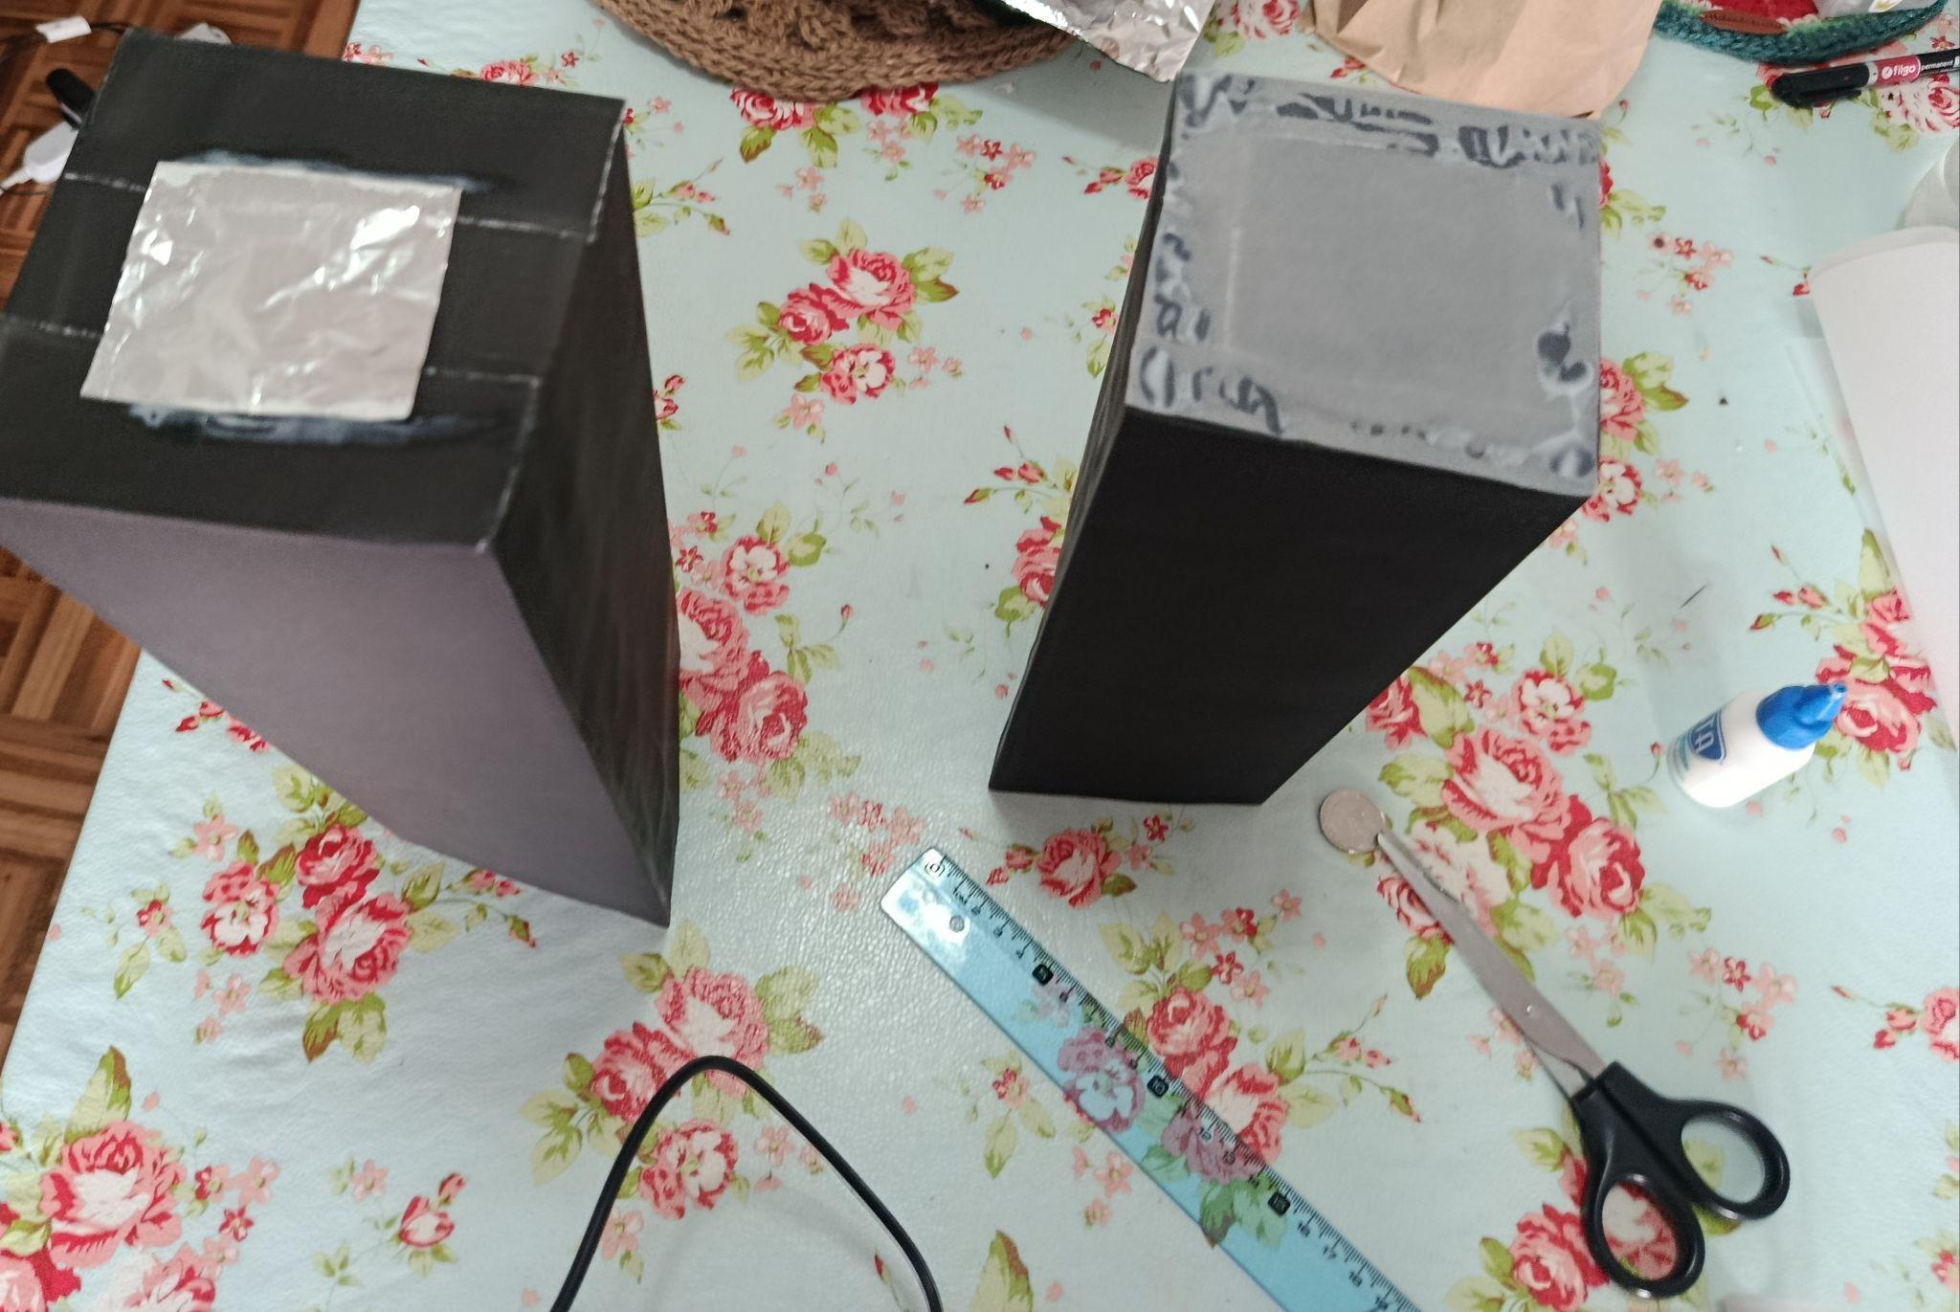
Elementos Usados
Una Cartulina Color Negra de 50 cm x 70 cm
una hoja calco color blanco 6cm x 6cm
un trozo de papel aluminio de 4cm x 4cm
Una regla
Una plasticola
Un alfiler
Una Tijera
Una moneda

Slide 3
Procedimientos
Preparación de la cartulina: Toma la cartulina por su lado más largo y dóblala dejando una diferencia de tres dedos (o cuatro si son pequeños) entre un lado y otro. Marca bien los pliegues con un objeto duro, como una moneda, y rasga la cartulina para obtener dos hojas de diferentes tamaños.
Plegado de la hoja grande: Toma la hoja más grande por su lado corto y haz un pliegue de dos dedos. Luego, dobla el lado opuesto hasta encontrarlo con el pliegue anterior y pega la solapa de dos dedos por el lado de afuera para formar una especie de tubo.
Plegado de la hoja chica: Repite el proceso con la hoja pequeña, pero esta vez realiza un pliegue de tres dedos de ancho. Une el lado opuesto y pega la solapa de tres dedos.
Creación de solapas maleables: En la cartulina chica, haz un pliegue de un dedo en su lado más corto y márcalo de ambos lados hasta que sea maleable. En la cartulina grande, realiza el mismo procedimiento pero con una solapa de dos dedos.
Pliegue longitudinal: En ambas piezas, une el lado más largo con el opuesto para plegarlas a la mitad y marca bien el doblez por ambos lados.

Slide 4
Procedimientos
6. Verificación de encaje: Abre ambas partes y corrobora que el volumen pequeño quepa dentro del volumen más grande.
7. Corte de esquinas: Rasga las cuatro esquinas de los pliegues pequeños que hiciste previamente (el de un dedo y el de dos dedos) hasta llegar al siguiente pliegue.
8. Armado de las cajas: En cada pieza, dobla dos solapas hacia adentro y dos hacia afuera. Coloca pegamento en los extremos de las solapas exteriores y pégalas hacia adentro, presionando desde el interior de la caja para asegurar el cierre.
9. Colocación de las ventanas: La caja pequeña tendrá una ventana grande que debes cubrir con papel de calco usando pegamento. La caja grande tendrá una ventana pequeña que debes cubrir con un cuadrado de papel de aluminio.
10. Creación del estenopo: Utiliza un alfiler o aguja para hacer un pequeño agujerito en el centro del papel de aluminio. Este orificio es el único lugar por donde entrará la luz.
11. Ensamblaje final: Introduce la caja pequeña (con el papel de calco) dentro de la caja grande (con el estenopo). Puedes añadir recortes de cartulina en los bordes para evitar que se filtre luz por los costados
https://www.youtube.com/watch?v=ZfzARQ4pfZU

Slide 5
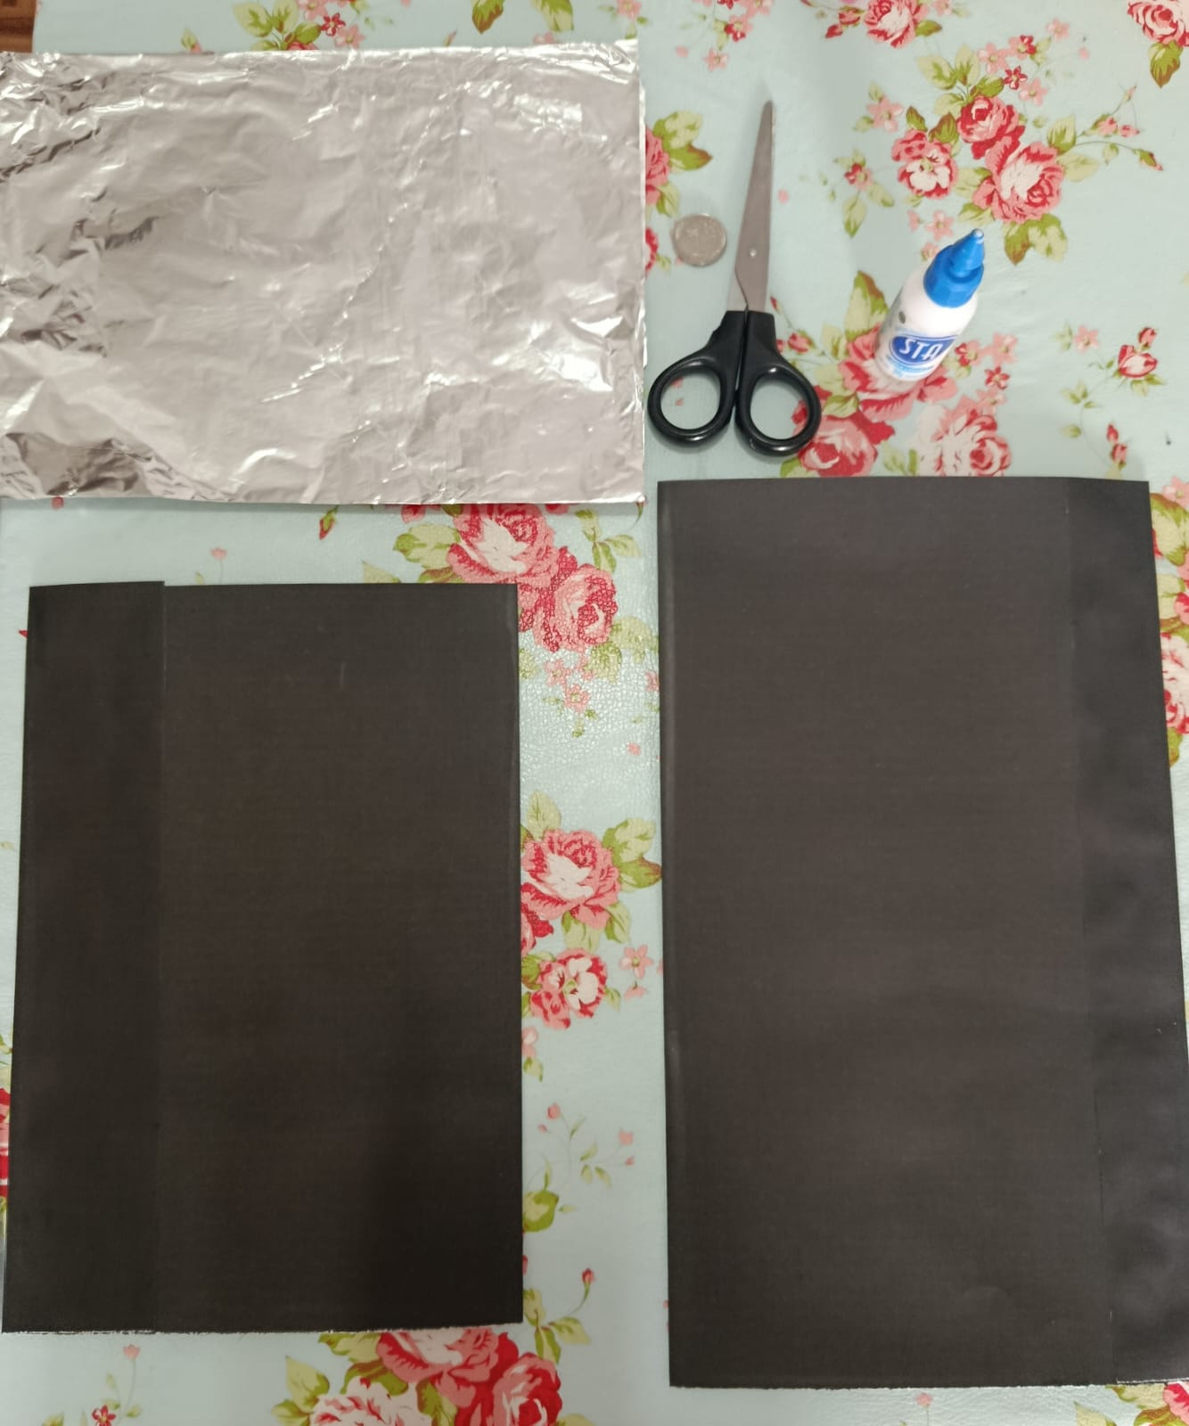
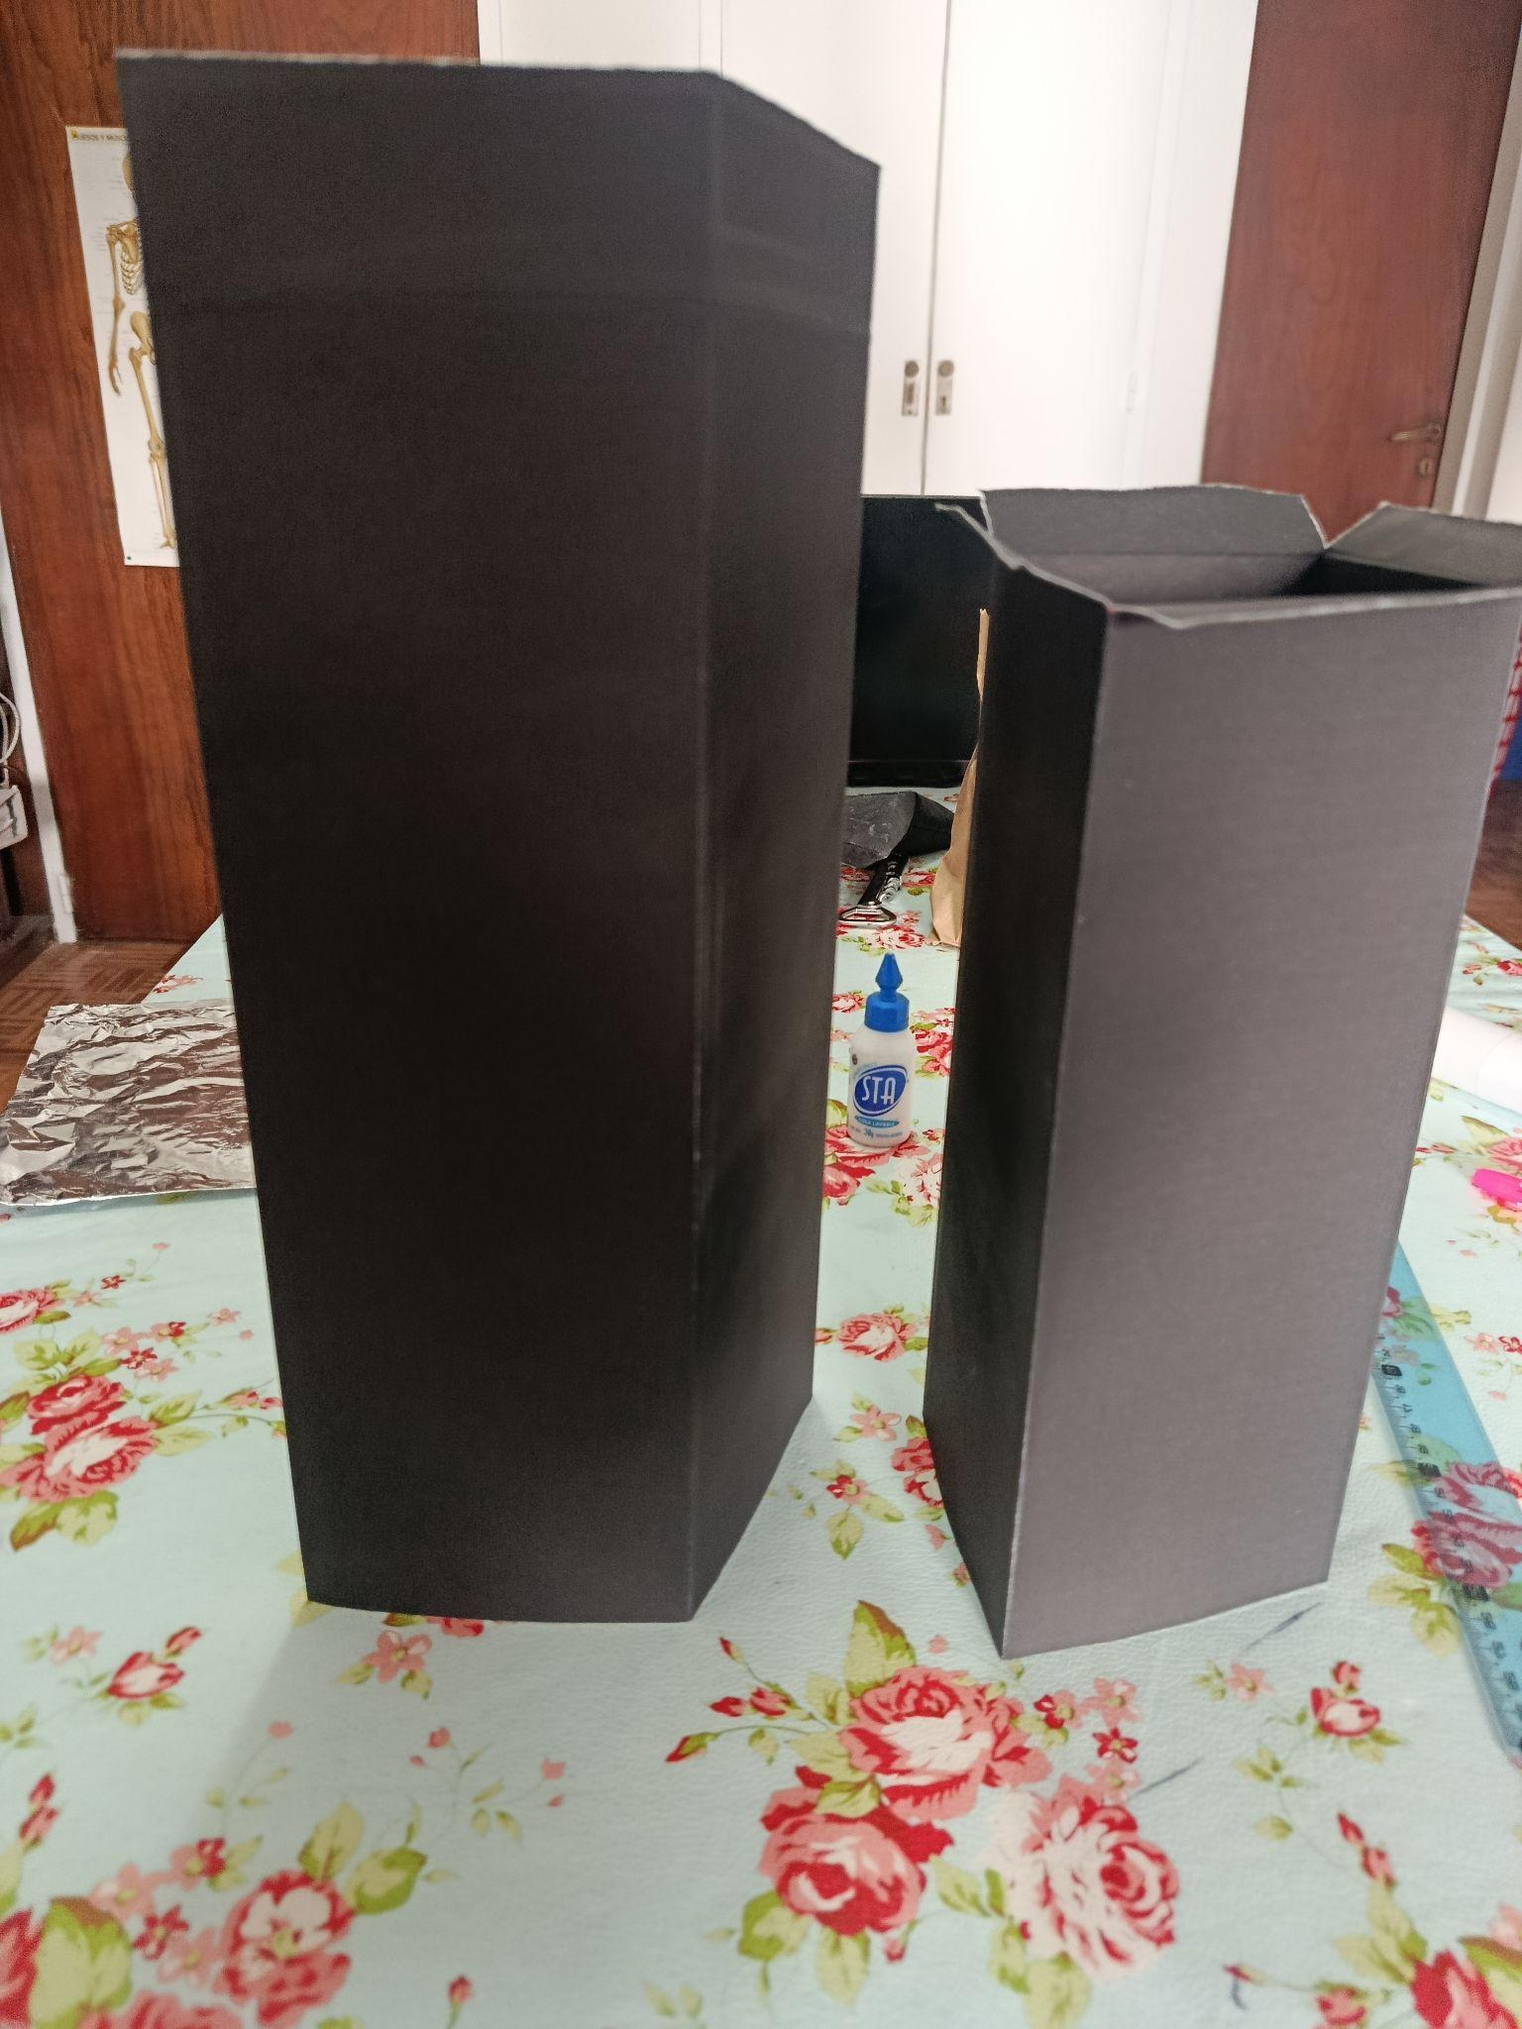
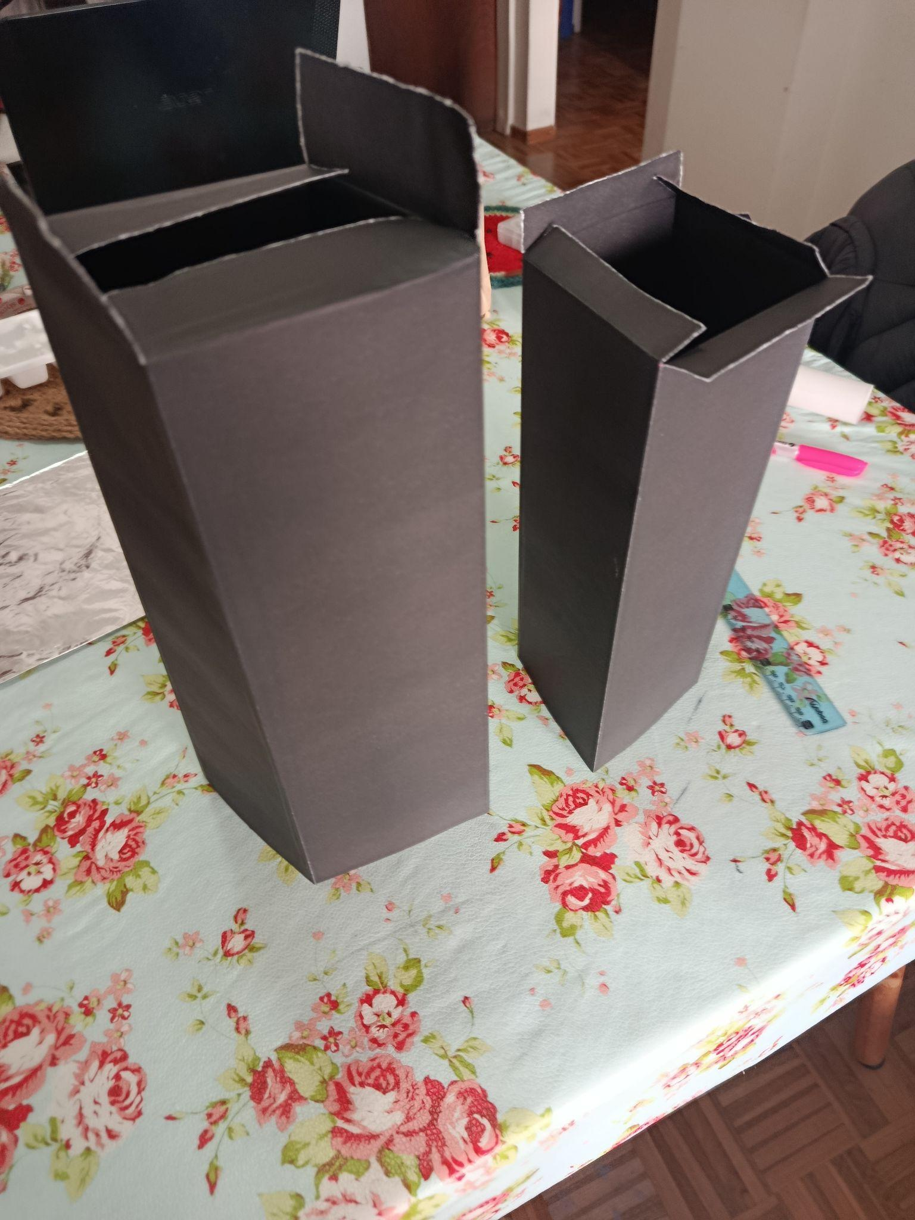
Elementos

Slide 6
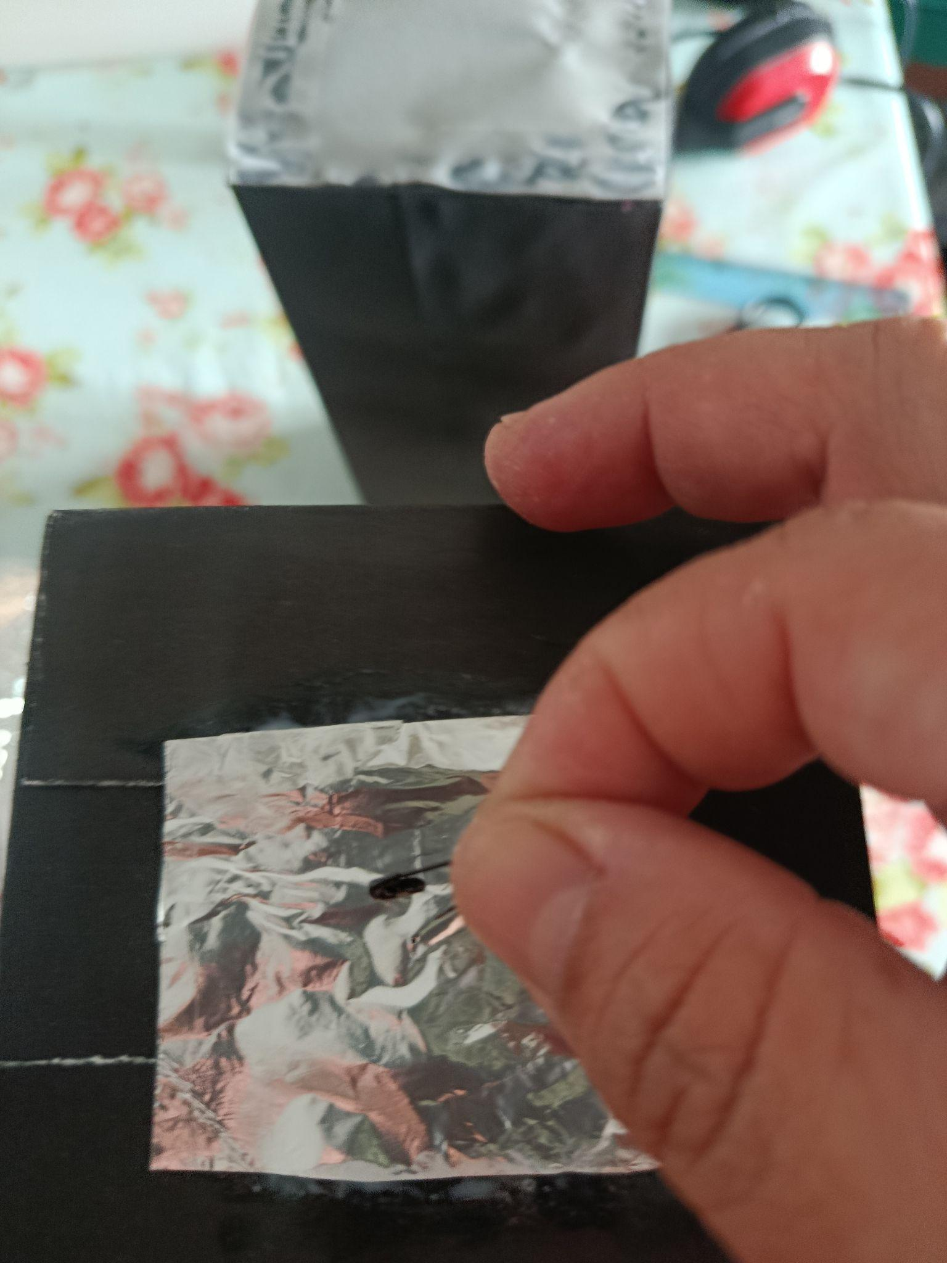
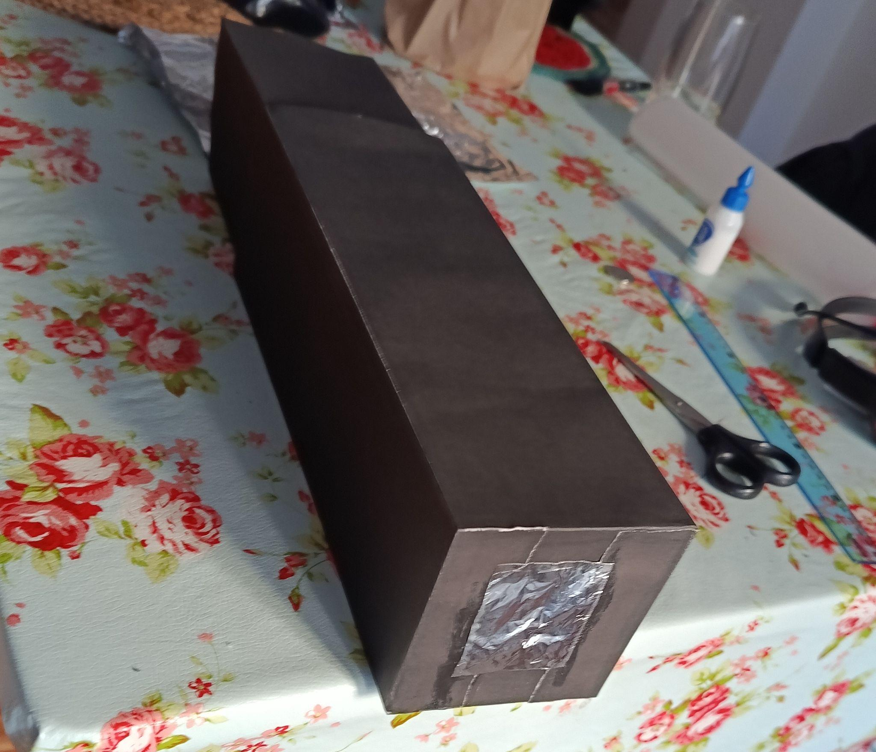
Elementos

Slide 7
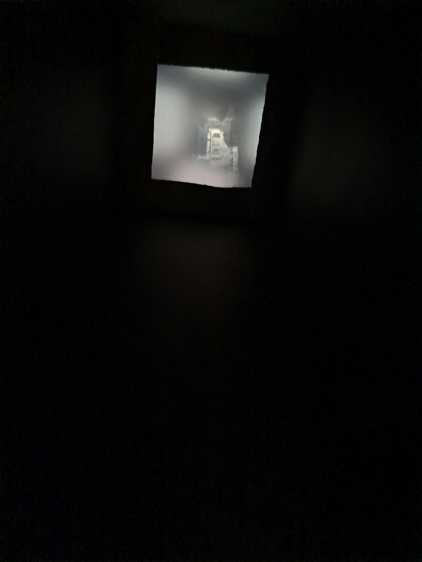
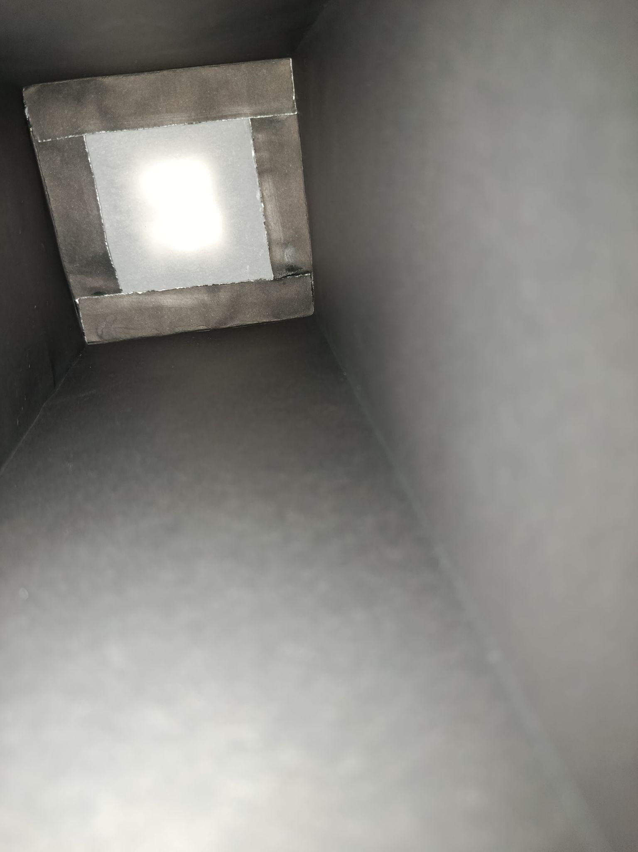
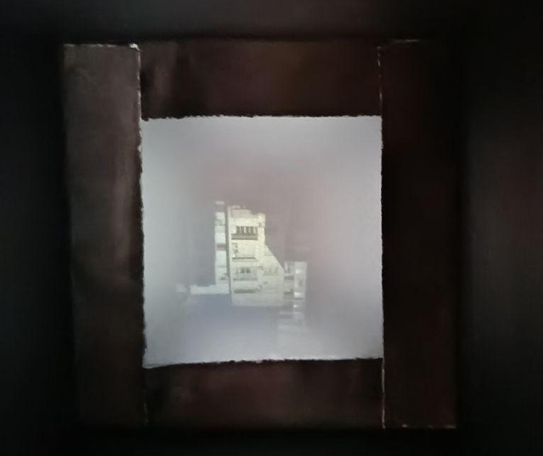
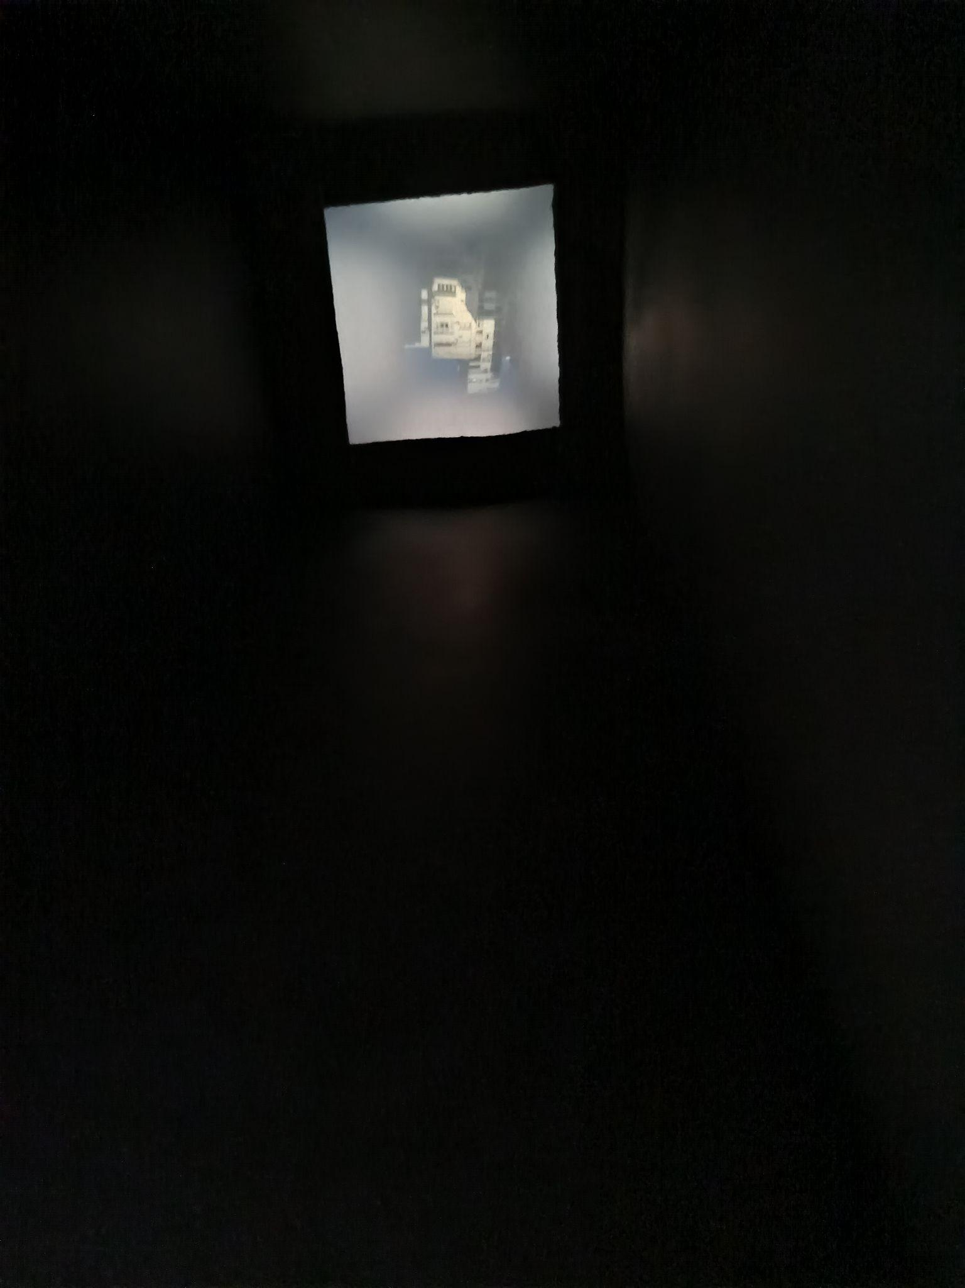
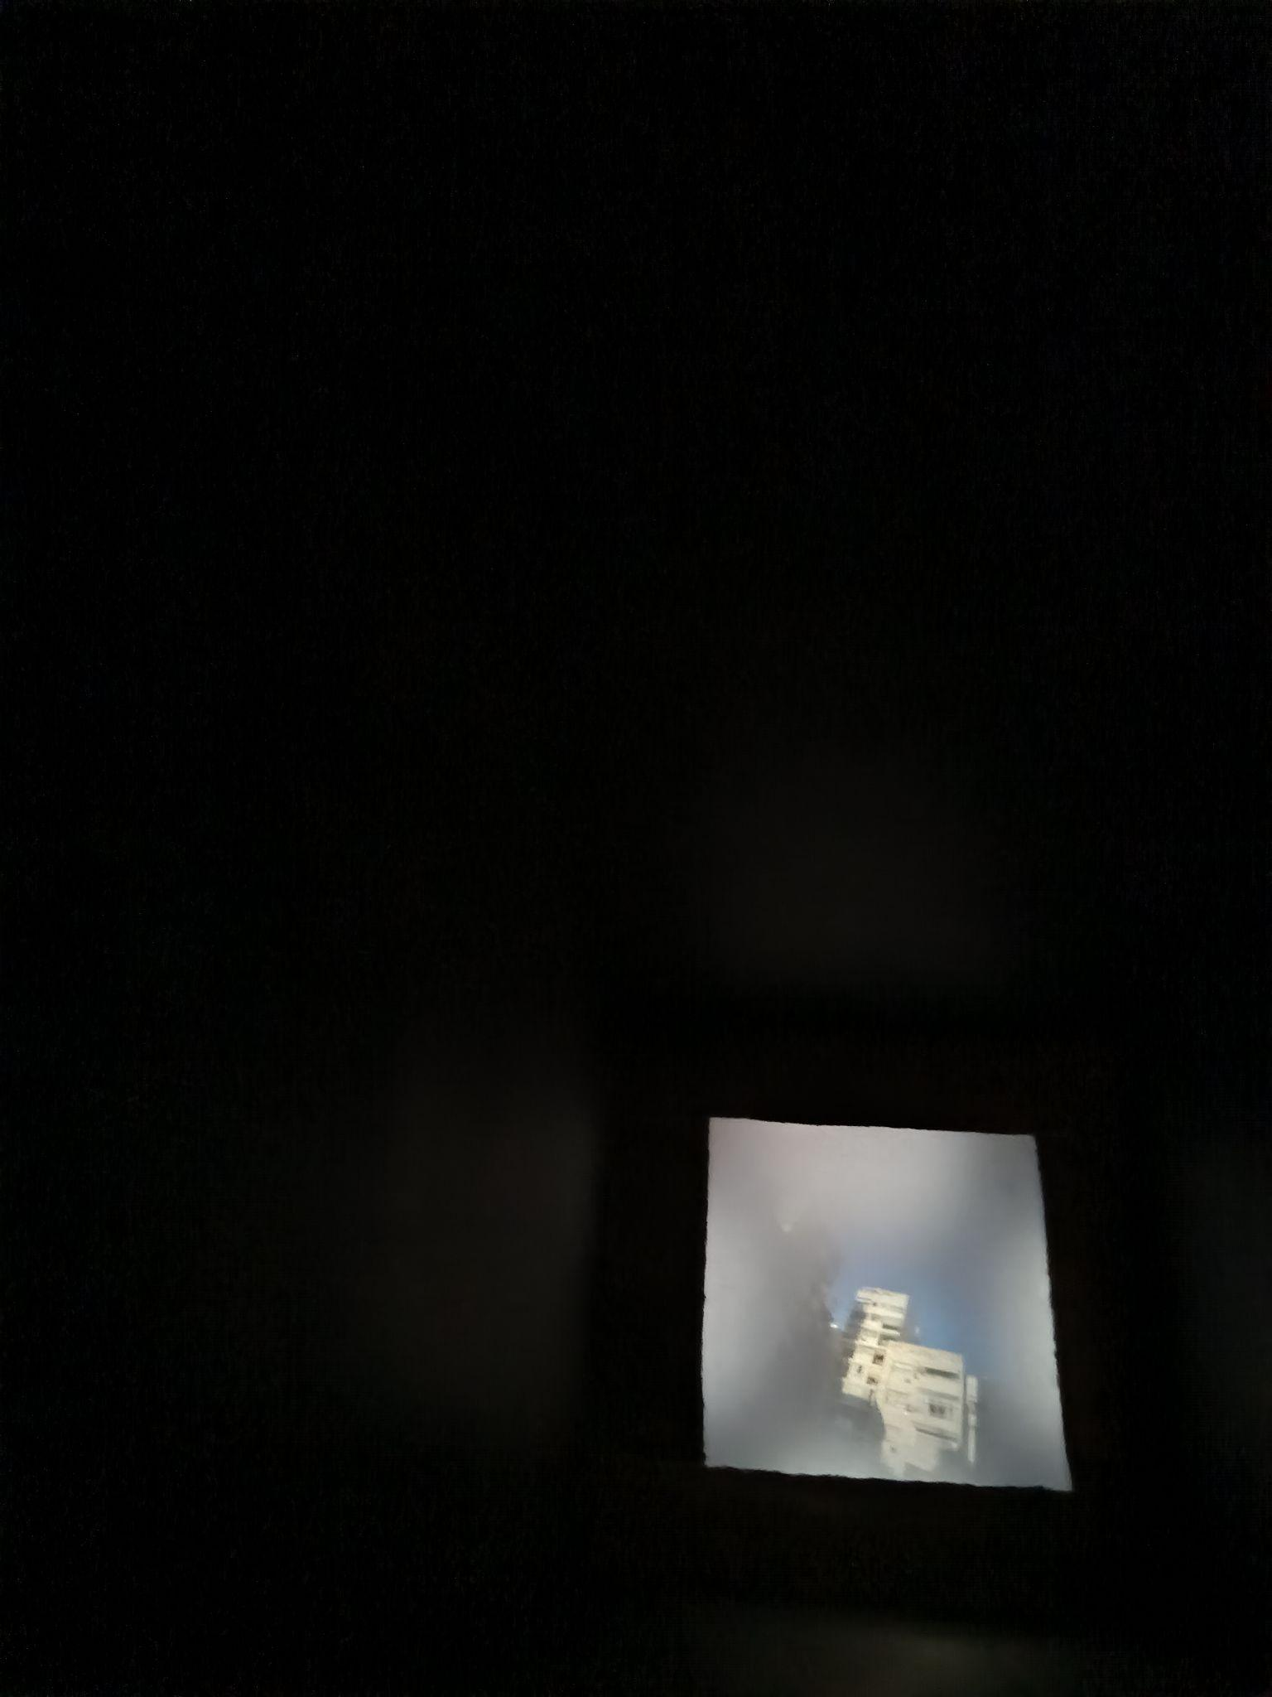
Imágenes Obtenidas
Invertí la imagen, para poder observar los edificios y el cielo, dado que la imagen original obtenida es invertida.

Slide 8
Conclusión
A medida que fui sacando fotografías de las imágenes que captura la cámara oscura estenopeica, pude observar cuando la caja interior lo acercaba a mi cara hacia como zoom la imagen y también la imagen obtenidas se ven un poco nublado o opacidad.
Influye mucho el horario en mi caso las tomas las realice a la tarde en el ocaso, y en el exterior tuve que tapar mi cabeza para que no ingrese luz por la parte posterior, creo que si lo usaba a la mañana o mediodía las imagenes serian de mejor calidad. Cuando quise usarlo en el interior de mi vivienda no se podía distinguir objetos, con claridad.

